Slide 1
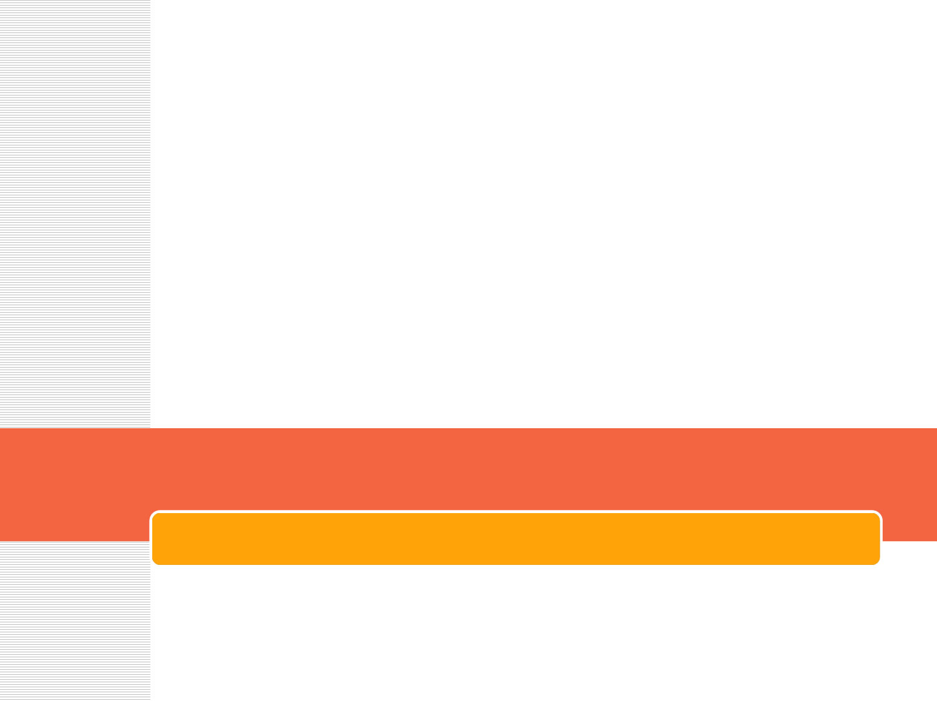
第7章 分组与连接

Slide 2

前言
场 景：
  BigCollege领导想同时查看各个专业的名称以及学生人数。思考下，所需的信息从哪几张表中获得？怎样获得？

Slide 3
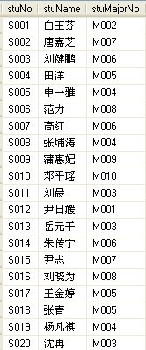
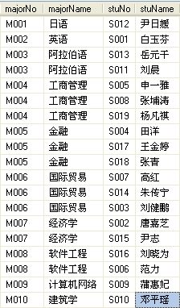
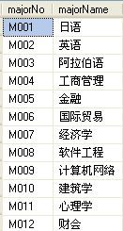
专业名称在Major表中，查看学生人数需要用Student表，所以需要将两张表进行连接。
按照专业进行分组来查看学生人数。
2人
3人
……

Slide 4
本课教学内容
分组查询
使用COMPUTE
交叉连接
内连接
外连接
自连接
多表连接

Slide 5
分组查询
SQL Server分组查询机制：
  GROUP BY
    提供了一种对结果集进行分组的方法。
    还可以借助聚合函数，将数据分组汇总。
  HAVING子句
    指定分组后结果集的查询条件。
分组的类型：
  按单个字段分组
  按多个字段分组

Slide 6
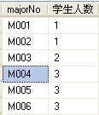
分组查询
按单个字段分组
  单个字段分组：
    按照指定的一列，将表中的数据行划分为多个组，每个组只对应一条组记录。
  组记录：
    由组的数据信息组成的行,由包含在聚合函数或GROUP BY 子句中的列组成。

Slide 7
分组查询
按单个字段分组
  在student表中，按照“性别”对学生进行分组。
    SELECT *
    FROM Student
    GROUP BY stuSex
    SELECT stuSex
    FROM Student
    GROUP BY stuSex
此时“*”代表哪些字段？可行否？
×
√

Slide 8

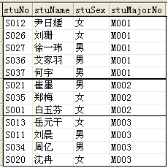
分组查询
思 考
  如图所示的学生表按专业编号分组后，哪些属性是组的属性？
stuMajorNo | COUNT(*)
M001 | 5
M002 | 3
M003 | 4

Slide 9

分组查询
按单个字段分组
  在Student表中，按照“性别”分组查看学生人数。
    SELECT stuSex as 性别,COUNT(*) as 人数
    FROM Student
    GROUP BY stuSex
    SELECT stuSex as 性别,COUNT(*) as 人数
    FROM Student
    GROUP BY 性别

Slide 10
分组查询
按单个字段分组
  在Student表中，按照“专业”分组查看各专业学生的最大年龄 。
    SELECT stuMajorNo as 专业,max(stuAge) as 最大年龄
    FROM Student
    GROUP BY stuMajorNo
  注 意：
    text、ntext和image数据类型的字段不能作为GROUP BY子句的分组关键字。
    GROUP BY子句不能使用字段别名。

Slide 11
分组查询
思 考
  在Register表中，查询不同课程学生所获的平均分。

Slide 12
分组查询
按多个字段分组
  多个字段分组：
    按照指定的多列，将表中的数据行划分为多个组，每个组只对应一条组记录。

Slide 13
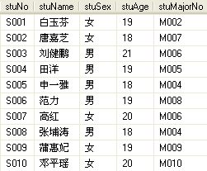

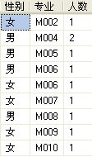

分组查询
按多个字段分组
  在Student表中，按照 “性别”和“专业”分组统计学生人数。
按性别分组
按性别和专业分组
按专业分组

Slide 14
分组查询
思 考
  在Classes表中，分组统计不同日期不同系开课的课程数 。

Slide 15
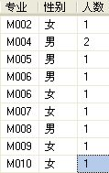
分组查询
HAVING子句
  分组之前的条件用WHERE关键字，而分组之后的条件要使用关键字HAVING。
  在Student表中，按照“专业”和“性别”分组统计学生人数，并且只显示性别为“男”的组。

Slide 16
分组查询
HAVING子句
  在Student表中，按照“专业”和“性别”分组统计学生人数，并且只显示性别为“男”的组。
    SELECT stuMajorNo 专业,stuSex 性别,count(*) 人数
    FROM Student
    GROUP BY stuSex,stuMajorNo
    HAVING stuSex= '男'
    SELECT stuMajorNo 专业,stuSex 性别,count(*) 人数
    FROM Student
    WHERE stuSex= '男'
    GROUP BY stuSex,stuMajorNo

Slide 17
分组查询
HAVING子句
  在Student表中，按照“专业”和“性别”分组统计所获学分大于60的学生人数，并且只显示性别为“男”的组。
    SELECT stuMajorNo as 专业,stuSex as 性别,COUNT(*) as 人数
    FROM Student
    WHERE stuTotalCredit>60
    GROUP BY stuSex,stuMajorNo
    HAVING stuSex='男'

Slide 18
分组查询
HAVING子句
  在Student表中，按照“专业”分组，并且只显示总学生人数大于3的组。
    SELECT stuMajorNo as 专业,COUNT(*) as 人数
    FROM Student
    GROUP BY stuMajorNo
    HAVING COUNT(*)>3

Slide 19
分组查询
HAVING子句
  注 意：
    HAVING子句不能使用字段别名，但可以引用选择列表中出现的任意项
    HAVING语法与WHERE语法类似，但HAVING可以包含聚合函数。
    WHERE子句搜索条件在进行分组操作之前应用；而HAVING搜索条件在进行分组操作之后应用。

Slide 20
分组查询
思 考
  在ClassRoom表中，统计不同教学楼中座位数大于60的教室个数，并且只显示教室个数大于2的组。

Slide 21
分组查询
对统计结果排序
  使用ORDER BY子句对统计结果排序，ORDER BY子句需要出现在GROUP BY子句之后。
  在Student表中，按照“专业”进行分组，并根据统计人数升序排序。
    SELECT stuMajorNo as 专业,COUNT(*) as 人数
    FROM Student GROUP BY stuMajorNo
    ORDER BY COUNT(*)
    SELECT stuMajorNo as 专业,COUNT(*) as 人数
    FROM Student GROUP BY stuMajorNo
    ORDER BY 人数

Slide 22
分组查询
对统计结果排序
  在Student表中，按照“专业”分组，只显示总学生人数大于3的组，并根据统计人数升序排序。
    SELECT stuMajorNo as 专业,COUNT(*) as 人数
    FROM Student GROUP BY stuMajorNo
    HAVING COUNT(*)>3
    ORDER BY 人数
  注 意：
    ORDER BY子句可以使用字段别名。

Slide 23
分组查询
思 考
  在ClassRoom表中，统计不同教学楼中教室的个数，并且按照教室个数对组进行降序排序。

Slide 24
分组查询
使用ALL关键字
  ALL关键字在GROUP BY子句中使用
    ALL关键字显示那些被WHERE子句限制的组
    ALL关键字不会显示那些被HAVING子句限制的组

Slide 25
分组查询
使用ALL关键字
  在Student表中，查询每个专业所获学分大于110分的学生的平均学分
    SELECT stuMajorNo as 专业,avg(stuTotalCredit) as 平均学分
    FROM Student
    WHERE stuTotalCredit>110
    GROUP BY stuMajorNo
    SELECT stuMajorNo as 专业,avg(stuTotalCredit) as 平均学分
    FROM Student
    WHERE stuTotalCredit>110
    GROUP BY ALL stuMajorNo

Slide 26
分组查询
使用ALL关键字
  在Student表中，查询每个专业所获学分大于110分的学生的平均学分，并且只显示平均学分大于130分的组。
    SELECT stuMajorNo as 专业,avg(stuTotalCredit) as 平均学分
    FROM Student
    WHERE stuTotalCredit>110
    GROUP BY ALL stuMajorNo
    HAVING avg(stuTotalCredit)>130

Slide 27
分组查询
思 考
  在Classes表中，统计每个系里所设学分大于3的课程个数，课程个数为0的组也要显示。

Slide 28
分组查询
使用CUBE、ROLLUP
  当使用GROUP BY和聚合函数进行分组汇总以后，可以结合CUBE、ROLLUP关键字得到不同层次的汇总信息。

Slide 29
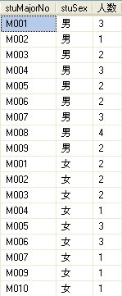

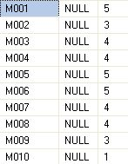
CUBE和ROLLUP

Slide 30
分组查询
使用CUBE关键字
  CUBE运算符在SQL语句的GROUP BY子句中指定。
  CUBE运算符指定在结果集内不仅包含由GROUP BY提供的行，还包含分组汇总行。
  在Student表中，查看不同专业不同性别的学生人数
    SELECT stuMajorNo as 专业,stuSex as 性别,count(*) as 人数
    FROM Student
    GROUP BY stuSex,stuMajorNo
    SELECT stuMajorNo as 专业,stuSex as 性别,count(*) as 人数
    FROM Student
    GROUP BY stuMajorNo,stuSex WITH CUBE

Slide 31
分组查询
使用ROLLUP
  ROLLUP子句同样指定在结果集内不仅包含由GROUP BY提供的行，还包含汇总行。生成的结果集类似于CUBE运算符生成的结果集，但有以下的区别：
    CUBE生成的结果集显示了分组列中值的所有组合的聚合。
    ROLLUP生成的结果集显示了分组列中值的某一层次结构（第一个分组列）的聚合。

Slide 32
分组查询
使用ROLLUP
  在Student表中，查看不同专业不同性别的学生人数（将上例中WITH CUBE 改为WITH ROLLUP）
    SELECT stuMajorNo as 专业,stuSex as 性别,count(*) as 人数
    FROM Student
    GROUP BY stuMajorNo,stuSex WITH ROLLUP
    SELECT stuMajorNo as 专业,stuSex as 性别,count(*) as 人数
    FROM Student
    GROUP BY stuSex,stuMajorNo WITH ROLLUP

Slide 33
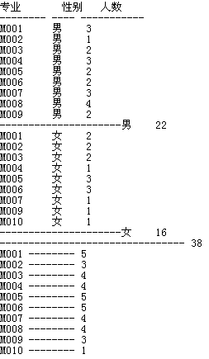
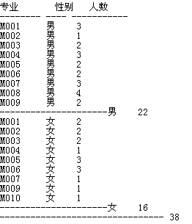
比较CUBE和ROLLUP

Slide 34
分组查询
使用ROLLUP
  注 意：
    WITH ROLLUP关键字主要对GROUP BY子句中列出的第一个分组字段进行汇总计算。
    GROUP BY子句如果有两个字段，那么字段位置不同，返回的结果集也不同。

Slide 35
使用COMPUTE
使用COMPUTE
  COMPUTE子句用于在同一SELECT语句既查看明细行，又查看汇总行。
  可以计算整个结果集的汇总值，也可以计算子组的汇总值。

Slide 36
使用COMPUTE
使用COMPUTE
  在Student表中，查看所有学生信息，并查询学生总人数和所获平均学分。
    SELECT * FROM Student
    COMPUTE COUNT(stuMajorNo),AVG(stuTotalCredit)
  在Student表中，查看所有学生信息，并分别查询男女学生总人数和所获平均学分。
    SELECT * FROM Student
    COMPUTE COUNT(stuMajorNo),AVG(stuTotalCredit) BY stuSex
    SELECT * FROM Student ORDER BY stuSex
    COMPUTE COUNT(stuMajorNo),AVG(stuTotalCredit) BY stuSex

Slide 37
使用COMPUTE
使用COMPUTE
  在Student表中，查看所有学分大于等于100的学生信息，并分别查询满足条件的男女学生总人数和所获平均学分。
    SELECT * FROM Student
    WHERE stuTotalCredit>=100
    ORDER BY stuSex
    COMPUTE COUNT(stuMajorNo),AVG(stuTotalCredit) BY stuSex

Slide 38
使用COMPUTE
思 考
  在ClassRoom表中，统计不同教学楼中教室的个数，并且还需要同时显示各个教室信息。

Slide 39
连接
连接
  一次从多张表中执行数据检索的操作
  在FROM子句中使用
连接分类
  内连接
  外连接
  交叉连接
  自连接

Slide 40
连接
语 法：
  FROM first_table join_type second_table [ON (join_condition)]
    join_type 指定所执行的连接类型：内连接、外连接或交叉连接
    join_condition 为连接条件

Slide 41
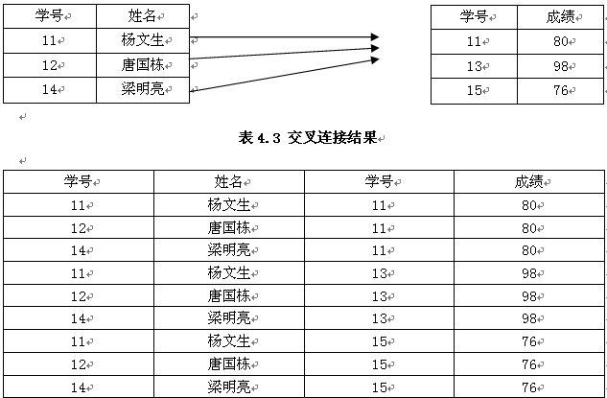
连接
交叉连接
  使用关键字CROSS的连接，它生成连接所涉及的表的笛卡尔积。
笛卡尔乘积是指第一张表的每一行都与第二张表的每一行进行连接，结果集的行数是第一张表的行数和第二张表的行数乘积。

Slide 42
连接
交叉连接
  将表Department和表Major做交叉连接。
    SELECT * FROM Department CROSS JOIN Major
    SELECT * FROM Department,Major

Slide 43
连接
思 考
  将Department表和Classes表做交叉连接。

Slide 44
连接
内连接
  内连接也叫连接，是最早的一种连接，还可以被称为普通连接或自然连接。
  内连接是用比较运算符（=、>、<、>=、<=、!=、BETWEEN…AND、IN）比较要连接列值的连接。
  在内连接里，只有那些其值满足公共列中连接条件的行被显示。

Slide 45
连接
内连接
  语 法：
    SELECT column_name,[column_name]
    FROM table1_Name [INNER] JOIN table2_name
    ON table1_name.column join_operator table2_name.column
    SELECT column_name,[column_name]
    FROM table1_Name,table2_name
    WHERE table1_name.column join_operator table2_name.column

Slide 46
连接
内连接
  连接department表和major表，查看每个系的名称以及该系所设的专业名称。
    SELECT Department.depName, Major.majorName
    FROM Department JOIN Major
    ON Department.depNo=Major.majorDepNo
    SELECT a.depName, b.majorName
    FROM Department a JOIN Major b
    ON a.depNo=b.majorDepNo

Slide 47
连接
内连接
  连接department表和major表，查看每个系的名称以及该系所设的专业名称，并且只显示专业总学分大于等于180小于等于220的专业。
    SELECT d.depName, m.majorName
    FROM Department d JOIN Major m
    ON d.depNo=m.majorDepNo
    WHERE m.majorTotalCredit BETWEEN 180 AND 220
    SELECT depName, majorName
    FROM Department JOIN Major
    ON depNo= majorDepNo
    WHERE majorTotalCredit BETWEEN 180 AND 220

Slide 48
连接
内连接
  查看教室座位数大于等于课程所设最大学生数的教学楼名称、教室编号、座位数和课程名称、课程所设最大座位数。
    SELECT crBuildingName,crRoomNo,crNumberOfSeat,
    classCourseName,classLimitNum
    FROM ClassRoom cr JOIN Classes c
    ON crNumberOfSeat>=classLimitNum
    SELECT crBuildingName,crRoomNo,crNumberOfSeat,
    classCourseName,classLimitNum
    FROM ClassRoom ,Classes
    WHERE crNumberOfSeat>=classLimitNum

Slide 49
连接
内连接
  查看如果将所获学分加五十分就会大于等于所学专业总学分的学生信息。
    SELECT stuName,stuTotalCredit,majorName,majorTotalCredit
    FROM Student JOIN Major ON stuMajorNo=majorNo AND (stuTotalCredit+50)>=majorTotalCredit
    SELECT stuName,stuTotalCredit,majorName,majorTotalCredit FROM Student,Major WHERE stuMajorNo=majorNo AND (stuTotalCredit+50)>=majorTotalCredit

Slide 50
连接
思 考
  查询每个系所开设的课程名称，显示时应该同时显示系的名称。

Slide 51
连接
外连接
  有时，可能想显示一个表中的所有记录，而显示另一个表中的匹配记录，这种类型的连接称为外连接。
  在内连接中，仅当至少有一个同属于两表的行符合联接条件时，内连接才返回行，内连接消除与另一个表中的任何不匹配的行。而外连接则扩充了内连接的功能，会把内连接中删除原表中的一些行保留下来，由于保留下来的行不同，把外连接分为左外连接、右外连接和完整外连接。

Slide 52
连接
外连接
  FROM 子句中指定的外连接使用以下关键字：
    LEFT OUTER JOIN 或 LEFT JOIN（左外连接）
    RIGHT OUTER JOIN 或 RIGHT JOIN（右外连接）
    FULL OUTER JOIN 或 FULL JOIN （完整外连接）
  语 法：
    SELECT column_name,column_name[,…]
    FROM table_name LEFT|RIGHT|FULL [OUTER] JOIN table_name
    ON table_name.ref_column_name join_operator
    table_name.ref_column_name

Slide 53
连接
左外连接
  返回第一张表的所有行和第二张表中的匹配行，同时第二张表相应的空行被放入NULL值。
  查看每个系的名称以及该系所设的专业名称，同时某些新开的系还没有设置专业也希望能被检索出来。
    SELECT depName,majorName
    FROM Department d LEFT OUTER JOIN Major m
    ON d.depNo=m.majorDepNo

Slide 54
连接
右外连接
  返回第二张表的所有行和第一张表中的匹配行，第一张表相应的空行被写入NULL值。
  查看每个系的名称以及该系所设的专业名称，同时某些新开的专业还没有设置系，也希望能被检索出来。
    SELECT depName,majorName
    FROM Department d RIGHT OUTER JOIN Major m
    ON d.depNo=m.majorDepNo

Slide 55
连接
完整外连接
  显示两张表的所有行，即使这些行没有匹配行。
  查看每个系的名称以及该系所设的专业名称，同时某些新开的还没有设置专业的系以及新开的还没有设置系的专业，都希望能被检索出来。
    SELECT depName,majorName
    FROM Department d FULL OUTER JOIN Major m
    ON d.depNo=m.majorDepNo

Slide 56
连接
思 考
  从student表和teacher表中查询同姓的教师和学生的姓名。(分别用左外连接、右外连接和完整外连接实现)

Slide 57
连接
自连接
  自连接是指同一张表自己与自己进行连接。
  大家都知道，所有的数据库每次只处理表中的一行数据，即可以访问一个行中的所有列，但只能在一行中。如果同一时间需要一张表中两个不同行的信息，则需要将表与自身连接。
  自连接也可以理解为一个表的两个副本之间的连接。
  使用自连接时，必须为表指定两个别名。

Slide 58
连接
自连接
  要查看所有教师的姓名以及其组长的姓名。
    SELECT a.vTchName as 组长名,b.vTchName as 组员名
    FROM Teacher a,Teacher b
    WHERE a.vTchNo=b.vTchGrouperNo

Slide 59
连接
思 考
  查询同姓的学生的姓名。

Slide 60
连接
多表连接
  不仅可以将两张表进行连接，而且可以将多张表进行连接。
  在WHERE子句中连接多张表。
  在FROM子句中写多张表的名称，然后任意两张表的连接条件分别写在WHERE子句后，其语法如下：
    SELECT fieldlist
    FROM table1,table2,table3…
    WHERE table1.column=table2.column
    and table2.column=table3.column
    and …

Slide 61
连接
多表连接
  查看计算机系所开设课程的名字以及各课程上课用教室所在的教学楼名称和室号。
    SELECT a.depName,b.classCourseName,
    c.crBuildingName,c.crRoomNo
    FROM Department a,Classes b,ClassRoom c
    WHERE a.depNo=b.classDepNo
    AND b.classRoomNo=c.crNo
    AND a.depName='计算机系'

Slide 62
连接
多表连接
  在FROM子句中连接多张表，即：内连接的扩展
  语 法：
    SELECT fieldlist
    FROM table1 JOIN table2 JOIN table3
    ON table3.column=table2.column
    ON table2.column=table1.column
    SELECT fieldlist
    FROM table1 JOIN table2 ON table1.column=table2.column
    JOIN table3 ON table2.column=table3.column
注意：ON后面的表名顺序！！！

Slide 63
连接
多表连接
  查看计算机系所开设课程的名字以及各课程上课用教室所在的教学楼名称和室号。
    SELECT a.depName,b.classCourseName,
    c.crBuildingName,c.crRoomNo
    FROM Department a JOIN Classes b JOIN ClassRoom c
    ON c.crNo=b.classRoomNo
    ON b.classDepNo=a.depNo AND a.depName='计算机系'
    SELECT a.depName,b.classCourseName,
    c.crBuildingName,c.crRoomNo
    FROM Department a JOIN Classes b ON a.depNo=b.classDepNo
    JOIN ClassRoom c ON b.classRoomNo=c.crNo
    AND a.depName='计算机系'

Slide 64
连接
思 考
  查询学生的姓名，以及他所注册的课程的名称和成绩。

Slide 65
本章小结
SQL Server用GROUP BY子句提供了一种对结果集进行分组的方法。
单个字段分组指基于指定某一列的值将数据行划分为多个分组，获得的每一组只有一条记录值。
多个字段分组指基于指定多列的值将数据行划分为多个分组，获得的每一组只有一条记录值。
分组之前的条件用where关键字，而分组之后的条件要使用关键字having。

Slide 66
本章小结
使用ORDER BY子句对统计结果排序，ORDER BY子句需要出现在GROUP BY子句之后。
使用ALL关键字，查询结果将包括由GROUP BY子句产生的所有组，即使某些组没有符合查询条件的行。
当使用GROUP BY子句对记录行进行分组后，可以使用COMPUTE、CUBE、ROLLUP来查看数据的明细行和汇总行。

Slide 67
本章小结
SQL提供了一种能从多个表里检索记录的方法那就是连接。连接可定义为：一次从多张表中执行数据检索的操作。
SQL提供了内连接、外连接、交叉连接、自连接等多种连接方式，它们之间的区别在于从相互交叠的不同数据集合中选择用于连接的行时所采用的方法不同。
没有WHERE子句的内联接或者使用关键字CROSS的连接将产生连接所涉及的表的笛卡尔乘积。

Slide 68
本章小结
内连接也叫连接，是最早的一种连接，还可以被称为普通连接或自然连接。内连接是用比较运算符（=、>、<、>=、<=、!=、BETWEEN…AND、IN）比较要连接列的值的连接。
有时，可能想显示一个表中的所有记录，而显示另一个表中的若干记录，这种类型的连接称为外连接。

Slide 69
本章小结
自连接是指同一张表自己与自己进行连接。
不仅可以将两张表进行连接，而且可以将多张表进行连接。

